Slide 1
KS TECH
PHU THO
We make the best quality.

Slide 2
TITLE
회사소개
회사 개요
회사 위치
회사 조직도
경영 활동 목표
해외 네트워크
IS HERE
KS TECH PHU THO
2. 생산 현장 및 생산 아이템
베트남 법인 생산 현장
베트남 법인 생산 설비 현황
베트남 법인 생산 제품
we are the profesional
3. 베트남 현지 사업 VISION
베트남 사업 VISION
베트남 법인 목표달성 및 제안
베트남 법인 품질인증 현황 및 활동

Slide 3

Company Overview
회사 개요
KS TECH PHU THO
회사명 : (본사) KS TECH Co. Ltd
(베트남법인) KS TECH PHU THO Co.Ltd
대표자 : 김 선 회
구 성 : 한국본사 : 5명 / 법인 직원 : 주재원 5명
베트남 현지인 근로자 : 700명
회사연혁 :
2011 . 04 KS TECH 일반 회사 설립
2012 . 04 KS TECH Co.Ltd 법인 변경 설립
2013 . 06 베트남법인 설립 완료
2016 . 07 베트남 공장 A동 설립 완료
2017 . 10 베트남 공장 B동 설립 완료

Slide 4
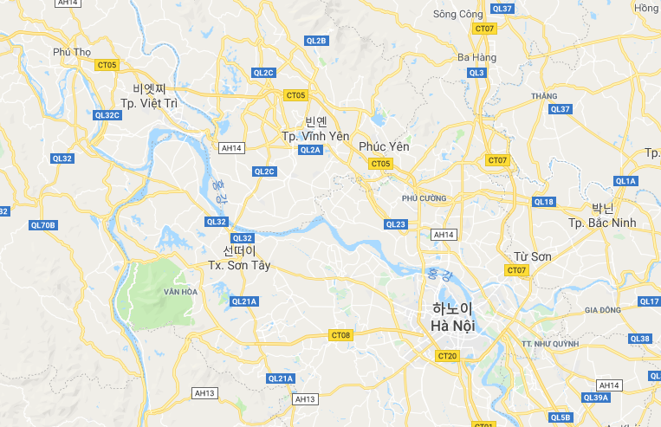
Company Location
회사 위치
KS TECH PHU THO
KS TECH
Phu Tho
하노이 – 푸토 110km
고속도로 약 10km

Slide 5
Organizational Chart
회사 조직도
대표이사
한국본사
베트남법인
개발품질
관리부
관리부
개발품질팀
영업부
무역부
무역부
금형, 사출 기술부
생산부/품질부

Slide 6

Management Activity Objectives
경영 활동 목표
ISO 14001 환경경영시스템 준수
환경친화적 제품 개발 및 생산
환경방침을 전임직원 및 협력사 준수
Step 1
환경 방침
신 성장동력사업 조기 개발 및 추진
신규 수익사업 발굴 활동의 다양화
전사적 원가절감 활동 전개
Step 2
경영 방침
고객 LOT 합격률 100%
고객 CLAIM ZERO
공정 불량률 900ppm
Step 3
품질 방침

Slide 7

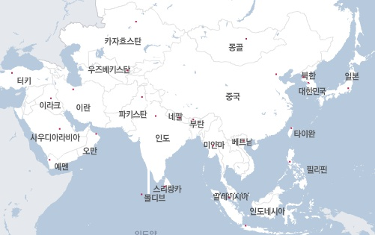
Overseas Network 1
해외 네트워크
한국 본사
경영 및 개발
지역 : 청주
베트남 푸토 공장 (A,B동)
CORD ASSY 및 시출
하네스 제품 ASSY
LS산전 차단기
지역 : PHU THO

Slide 8
Overseas Network 2
해외 네트워크
인원: 5명 (2018기준)
주 무역 업무 : 자재 및 기타 원자재
주 고객 : ESTec , 태인 , SONY
A동 공장부지 : 4,000m2
인원 : 700명 (2018기준)
생산능력 : Harness 생산 / 월 300만개 생산 가능
완공 : 2017년 10월 31일
B동 공장부지 : 4,000m2
사업분야 : 사출 , 압출 (200만m 생산가능)
베트남
푸토공장 A동
베트남
푸토공장 B동
한국본사
본 사
A 동
B 동

Slide 9
시설 외관
PHU THO A동 전경
PHU THO A동 생산현장
PHU THO A동 하네스 현장
PHU THO A동 하네스 QC공정

Slide 10
시설 외관
PHU THO B동 전경
PHU THO B동 시출현장
PHU THO B동 압출라인
PHU THO B동 자제과

Slide 11

장비 현황
하네스 생산 및 검사 장비 현황
기계 이름 | 내용 | 수량 | 기타
AUTOMATIC TERMINAL CLAMP MACHINE | CW-003 | 5 | 하네스 생산설비
SEMI Automatic PRESSING MACHINE | CW-013 | 1 | 하네스 생산설비
TWIST MACHINE | CW-99A | 1 | 하네스 생산설비
열풍 건조기 장비 | CW-210 | 1 | 하네스 생산설비
AUTOMATIC CUTTING MACHINE | CW-220 | 1 | 하네스 생산설비
단자부 컷팅및 폴리싱 | LX80 | 1 | 하네스 검사장비
컷팅 단자부 단면적 측정 장비 | INSIZE | 1 | 하네스 검사장비
DC POWER SUPPLY | GP-4303D | 1 | 하네스 검사장비
DIGITAL MULTIMETER | DM-442B | 1 | 하네스 검사장비
인장력 검사 장비 | FGJ-50 | 1 | 하네스 검사장비
미스도요 마이크로 메타 | 압착단자 측정 | 1 | 하네스 검사장비
HIOKI RESISTANCE METER | RM3544 | 1 | 하네스 검사장비

Slide 12
장비 현황
Earphone CORD 생산 설비
기계 이름 | 내용 | 수량 | 기타
MOULDING Machine | 15t | 96 | 생산설비
MOULDING Machine | 25t | 6 | 생산설비
DIPPING PORT Machine | 100x100 | 80 | 생산설비
SOLDERING Machine | Pb free | 150 | 생산설비
BINDER Auto cutting Machine | Auto | 3 | 생산설비
Tube Auto cutting Machine | Auto | 2 | 생산설비
CORD Auto cutting Machine | Auto | 2 | 생산설비
Twist machines | Auto | 26 | 생산설비
Tube machines (Hơ nhiệt) | Auto | 8 | 생산설비
CLAMP Machine | Auto | 9 | 생산설비
Extruder(압출) PY-35 Machine | PY-35 | 1 | 생산설비
Extruder(압출) PY-50 Machine | PY-50 | 1 | 생산설비
Extruder(압출) PY-60 Machine | PY-60 | 1 | 생산설비
Ø300 Speed (집합) Machine | Ø300 | 20 | 생산설비
Ø400 Speed (연합) Machine | Ø400 | 10 | 생산설비
Ø500 Speed (집합) Machine | Ø500 | 2 | 생산설비
HOIST 5T | 5T | 1 | 생산설비

Slide 13
장비 현황
검사 장비
기계 이름 | 내용 | 수량 | 기타
INSULATION TEST Machine | CT-8681 | 14 | 검사장비
INSULATION Resistance TEST | CT-740 | 26 | 검사장비
BENDING TEST Machine | JQ-817 | 1 | 검사장비
TENSIONER TEST Machine | CZL302 | 1 | 검사장비
XRF | 1000A2 | 1 | 검사장비
미스도요 마이크로 메타 | 심선측정기 | 2 | 검사장비
비젼 외관 검사기 | 외관 검사 | 5 | 검사장비
경도 측정기 | TPE 경도측정 | 1 | 검사장비
항온항습기계 | TMI880 | 1 | 검사장비
Salt spray test | JQ-817B | 1 | 검사장비
단자부 컷팅및 폴리싱 | 단면 컷팅 | 1 | 검사장비
비젼 치수측정 장비 | SVS3020 | 1 | 검사장비
현미경 검사 장비 | 단면 검사 | 1 | 검사장비

Slide 14
장비 현황
사출 생산 설비
기계 이름 | 내용 | 수량 | 기타
사출성형기 | 120t | 5 | 생산설비
사출성형기 | 310t | 1 | 생산설비
사출성형기 | 160t | 1 | 생산설비
입식 로터리 성형기 | 85t | 1 | 생산설비
입식 슬라이드 성형기 | 55t | 2 | 생산설비
진공 성형기 | Blister | 1 | 생산설비

Slide 15
Production Goods
프레임 제품
베트남 법인 생산 제품
삼성 노트북 스피커 프레임
LG 프로젝터 스피커 프레임
LG 노트북 스피커 프레임
현대 하이패스 프레임

Slide 16
Production Goods
LG / SONY 제품
베트남 법인 생산 제품
LG TV ARM 일반 사출
LG 노트북 스피커 CASE
SONY 이어폰 하우징 사출

Slide 17
Production Goods
SAMSUNG 제품
베트남 법인 생산 제품
IG-935
FRAME
BUSHING
Housing Assy

Slide 18
Production Goods
케이블 제품
베트남 법인 생산 제품
데이터 케이블 A
데이터 케이블 B
하네스 케이블

Slide 19
Production Goods
하네스 코드 제품
베트남 법인 생산 제품
하이패스 하네스 코드
노트북 하네스 코드
TV용 하네스 코드

Slide 20
Production Goods
차단기 제품
베트남 법인 생산 제품
차단기 완제품
차단기 부품
차단기 하축

Slide 21


VIETNAM VISION
전기, 전자 생산력 증가
국제정세 안정화
1
2
3
4
5
값 싼 노동력
외국인(한국) 투자 증가
경제성장률 연 평균 7.1%

Slide 22
베트남 법인 목표달성 및 제안
지속적인 신규개발 및 사업다각화
안정된 재무구조
차별화된 기술력
원가절감시스템
친화경
제품
최고의
품질
철저한
사후관리
KS TECH
Phu Tho

Slide 23
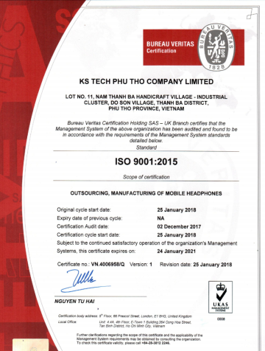

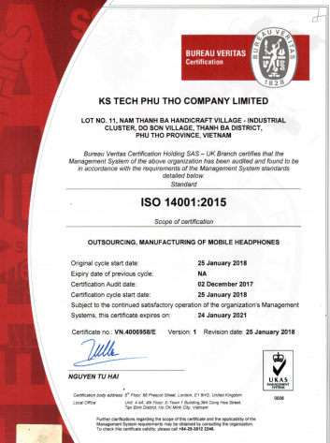
베트남 법인
품질인증 현황 및 활동
자원관리
품질관리지원
경영책임
현장개요
측정분석 및 개선
모니터링 및 측정
제품실현
고객관련 프로세스
품질교육
품질방침/목표관리
업무분장
설계 및 개발
구매 / 생산 / 서비스
식별 및 추적
부적합제품 관리
데이터 분석
협력사 지속관리
Good!
고객 만족
품질 인증

Slide 24




Why should it be KS TECH?
수렴
협력
품질
성장
고객사의 요구사항을
적극수용 및 반영
고객과 업체, 지역사회와
공생 및 협력
지속적인 관리와 개선
최고의 친환경적인 품질.
안정된 경영과 경험
그리고 모두의 성장.

Slide 25
THANK
YOU

